Slide 1
Sennaroglu a proposé une classification permettant de différencier ces malformations en se basant sur la présence et l’aspect du modiolus et des septa interscalar.
Type | Description | Particularité
IP-I | Cochlée kystique | Absence complète du modiolus et des cloisons inter-scalaires
IP-II | Apex déficient | Apex kystique (confluence des tours moyen et apical), parfois dilatation vestibulaire + aqueduc vestibulaire élargi → Mondini
IP-III | Modiolus absent | Cloisons inter-scalaires préservées, communication directe avec le canal auditif interne (CAI)

Slide 2
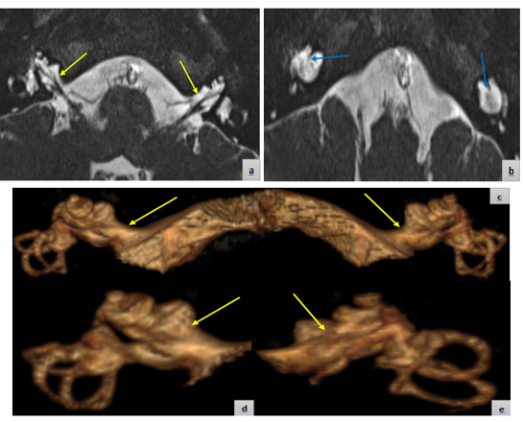
Anomalie de partition de type 3
Notes:
-Tumorales ou granulomateuses (tige pituitaire ++, parenchyme encéphalique, méninges, sinus veineux, espaces de Virchow-Robin)
- Neurodégénératives (cervelet et tronc cérébral) .
Révélée par un diabète insipide
- Epaississement localisé ou diffus de la tige pituitaire, tubulé ou nodulaire
- Possible extension hypothalamique.
En IRM, elle apparait comme un élargissement fusiforme voire nodulaire au rehaussement intense avec possible extension hypothalamique . Il s’y associe fréquemment l’absence de l’hypersignal T1 normal de la post hypophyse (en rapport avec les granules de vasopressine) /
Sous traitement médical : si l’épaississement de la tige pituitaire régresse, ce n’est pas le cas du diabète insipide.

Slide 3
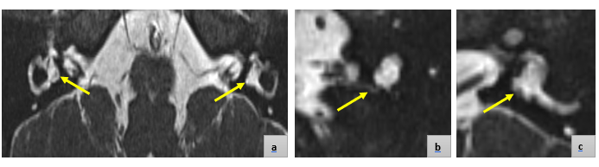

Slide 4
